Slide 1
XIII Jornada de Cursos
.NET com C#
Lucas Mello
Flávio Almeida

Slide 2
Agenda
Acesso a dados
O que é ADO.NET?
Vantagens do ADO.NET
Arquitetura .NET Framework
Arquitetura ADO.NET
Classes da biblioteca
A classe DataSet
Prática...

Slide 3
Acesso a dados
As aplicações atuais demandam muito acesso a dados
Gerenciador de arquivos não resolve!
Recorremos a SGBDs
Precisamos, agora, de uma plataforma para acesso a dados
ADO.NET

Slide 4
O que é ADO.NET
Um conjunto de classes do .NET Framework para facilitar o acesso das aplicações a bases de dados diversas
É a evolução do ADO (ActiveX Data Objects)
Acessível de qualquer linguagem da plataforma .NET
Total integração com Visual Studio

Slide 5
Mais do ADO.NET
Modelo desconectado
Aplicativos Web/Windows
Permite maior escalabilidade
Conexões estabelecidas por curtos períodos de tempo
Desenvolvimento em camadas
Comunicação nativa em XML
Facilita inteorperabilidade com outras plataformas
Por exemplo, WebServices
Abstrai a fonte de dados
BD
XML
Um objeto acessado via OleDb

Slide 6
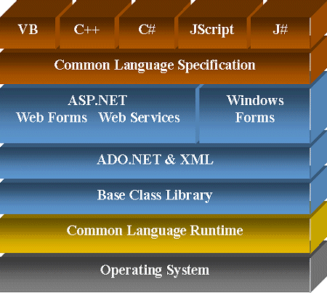
Sua localização no .NET Framework

Slide 7
Modelo de objetos do ADO.NET
DataSet
.NET Data Provider
DataTableCollection
DataTable
Connection
TableAdapter
Transaction
DataRowCollection
SelectCommand
DataColumnCollection
Command
InsertCommand
ConstraintCollection
Parameters
UpdateCommand
DataReader
DeleteCommand
DataRelationCollection
XML
Banco de Dados

Slide 8
Managed Providers
Não armazenam dados, porém se ligam diretamente à sua fonte e conhecem sua origem
Definidos em interfaces
IDbConnection
IDbCommand
IDataReader
IDbDataAdapter
Suporte nativo a
SQL Server™, OLEDB, Oracle e ODBC

Slide 9
IDbConnection
Abstrai conexão ao banco de dados físico como SQL Server
Principal propriedade: string de conexão
Principais métodos: Open e Close
Controle de transação
Trabalha com “cache” de conexões

Slide 10
IDbCommand
Usada para executar consultas e chamar Stored Procedures
Principais métodos:
ExecuteReader – Executa e retorna um IDataReader
ExecuteNonQuery – Executa e não retorna nada
ExecuteScalar – Executa e retorna um “escalar” (um valor simples como string ou número)

Slide 11
IDataReader
Representa um conjunto de resultado SQL
• Permite a leitura apenas para frente de cursores
Não permite a modificação dos dados lidos

Slide 12
IDbDataAdapter
Sabe como carregar tabelas de bancos de dados e como atualizá-las
Principais propriedades: comandos para consulta e atualização
Principais métodos:
Fill (DataSet e DataTable)
Update (DataSet e DataTable)
Programador pode fornecer comandos para insert/update/delete
Permite mapeamento entre colunas das tabelas

Slide 13
Data Classes
Objetos que podem armazenar e manipular dados, mas não sabem sua origem
DataSet
DataTable
DataColumn
DataRow
DataRelation
Constraint
DataView

Slide 14
DataSet
Funciona como um BD em memória
É independente da fonte de dados
Pode conter várias fontes
Não sabe a origem dos dados
Tabelas acessadas como array
Opcionalmente pode ser “tipado”
Suporta atualização em lotes
Conecta-se aos dados físicos com a classe DataAdapter

Slide 15
DataSet tipado
Leitura mais fácil
Erros de nomes detectados em tempo de compilação

Slide 16
Prática...

